Slide 1
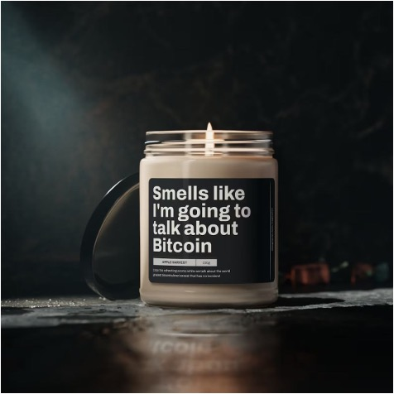
Bildquelle: xyz

Slide 2
Was ist Bitcoin eigentlich?

Slide 3
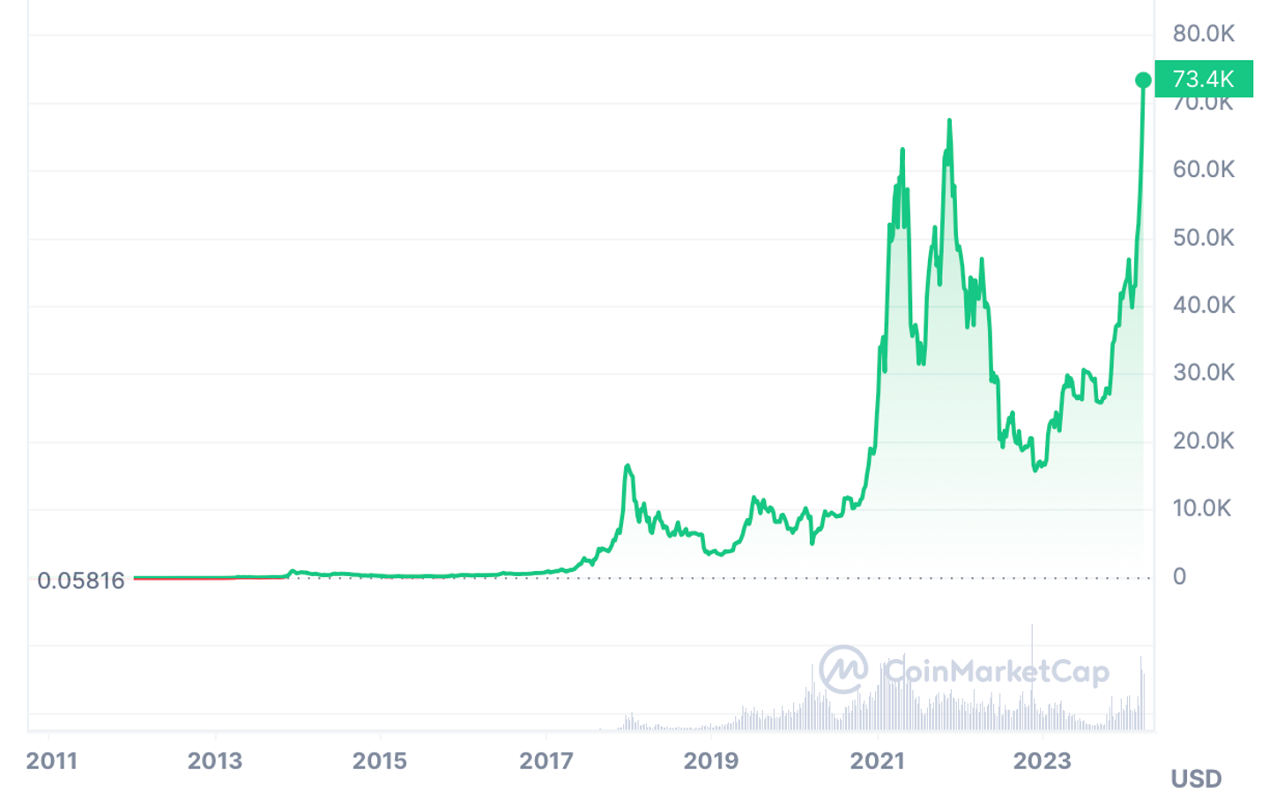
Was ist Bitcoin eigentlich?
Bildquelle: xyz

Slide 4
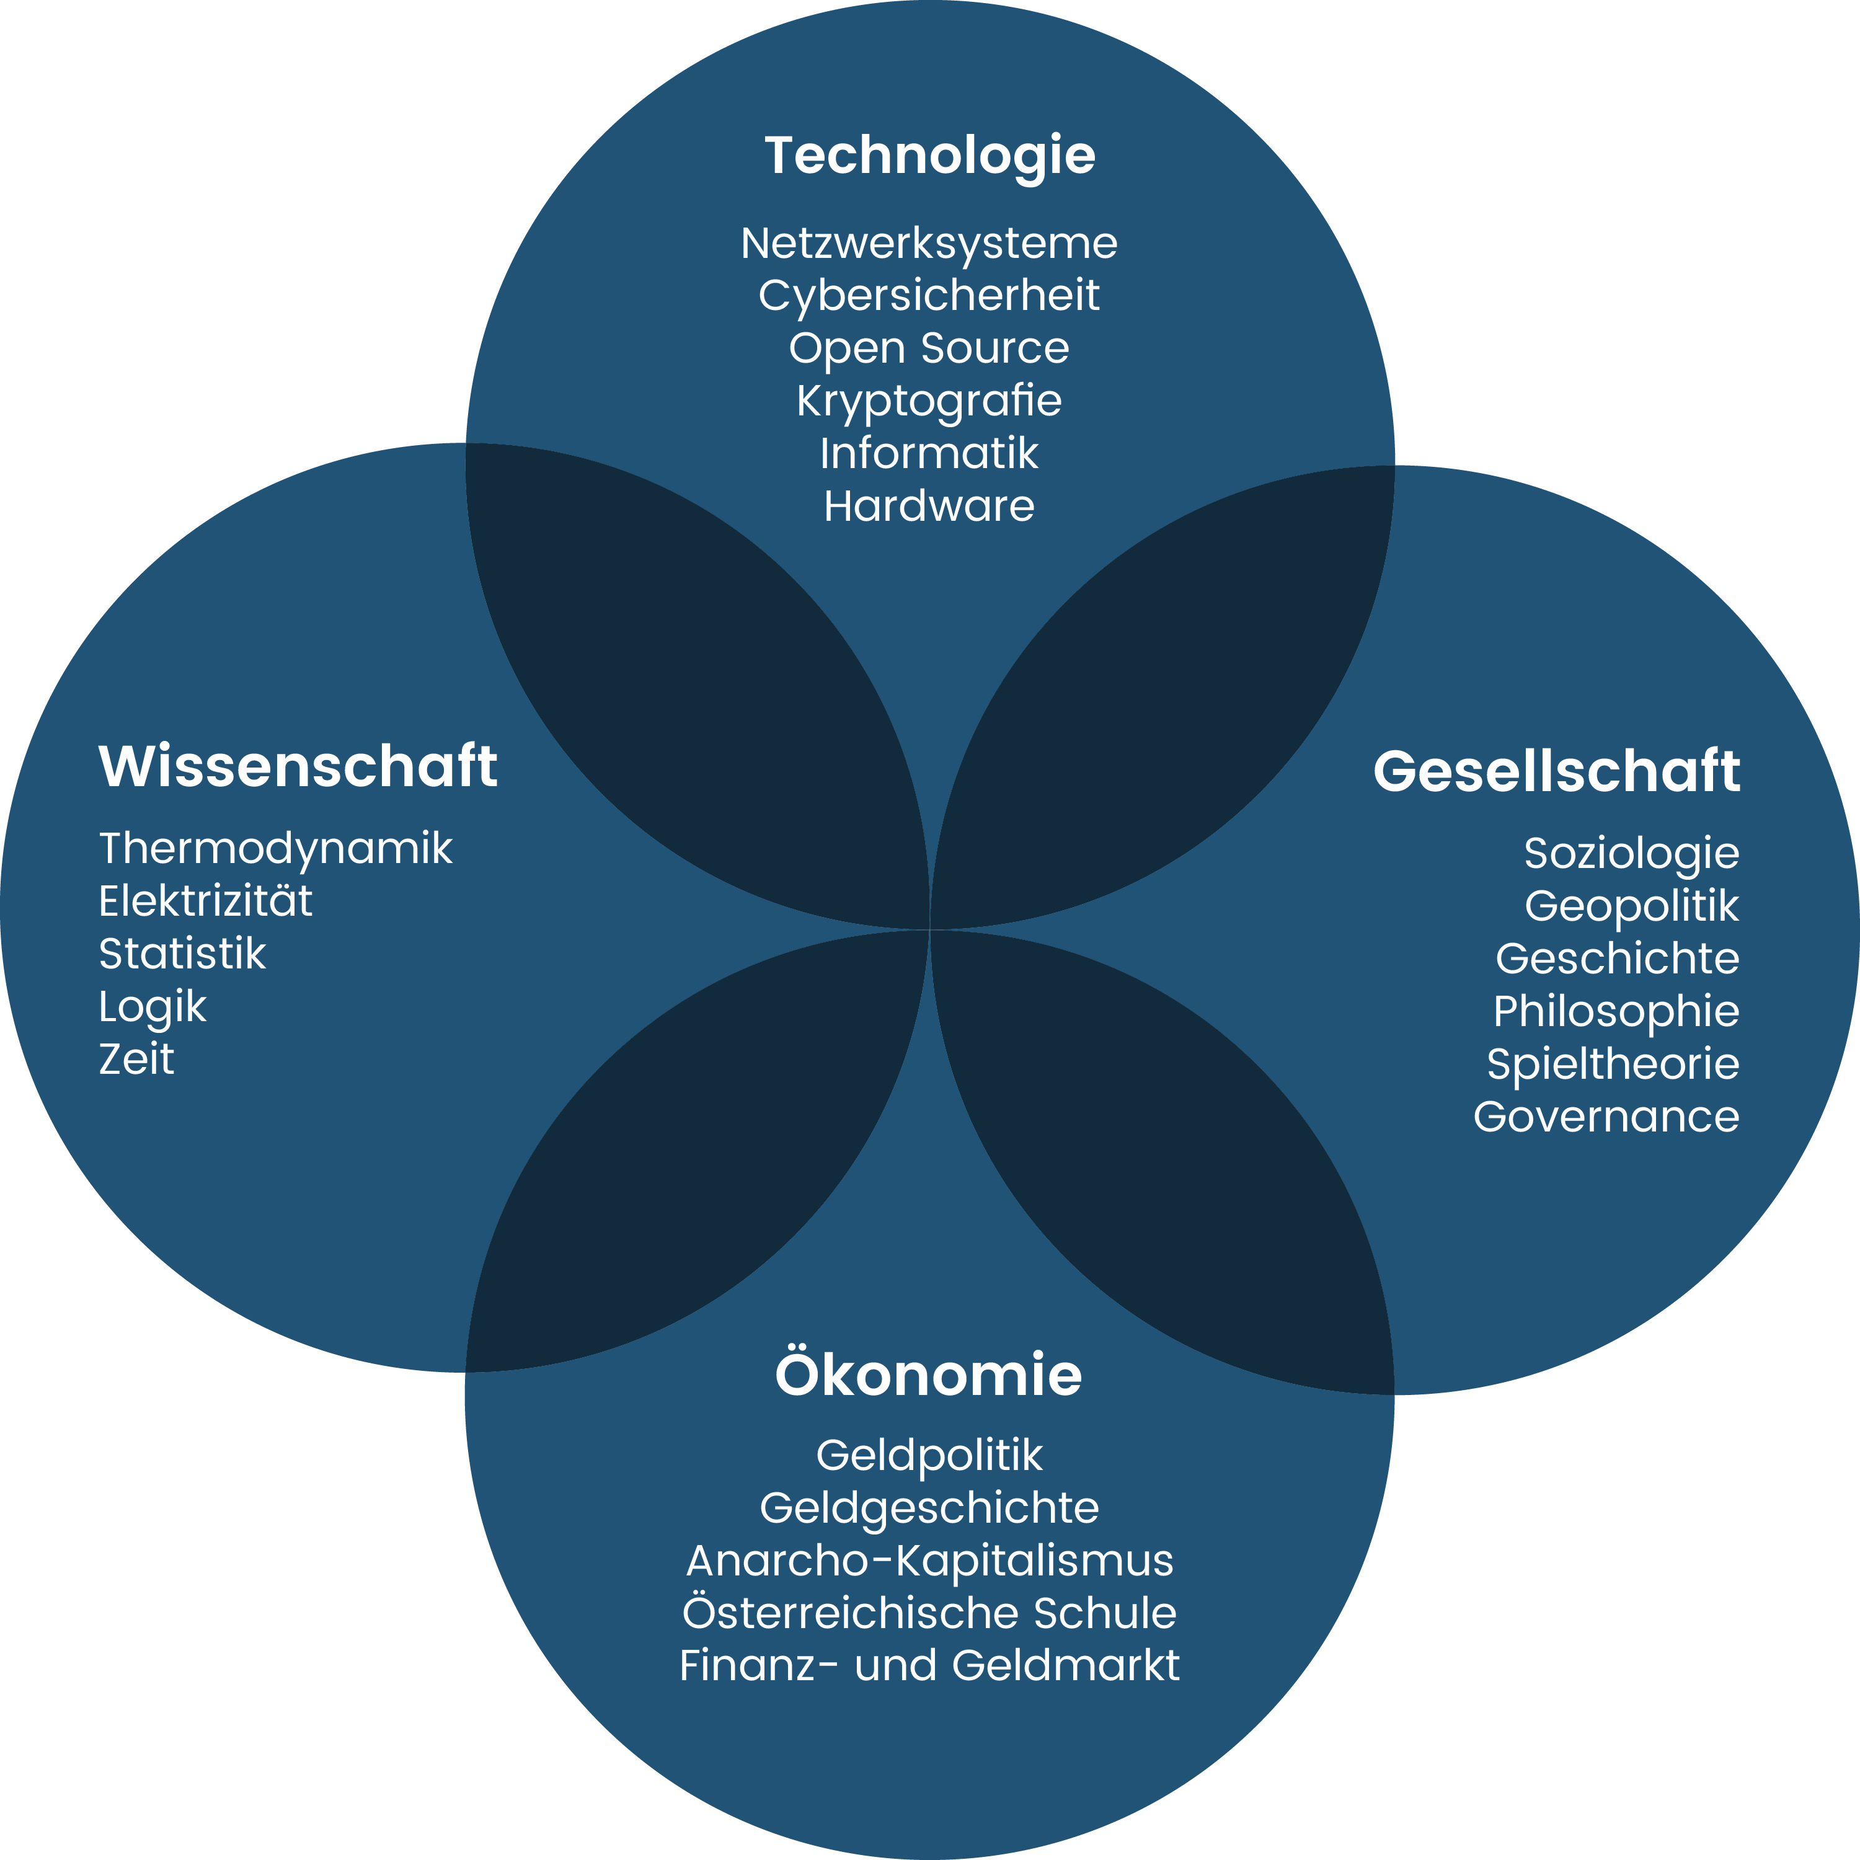
Was ist Bitcoin eigentlich?

Slide 5
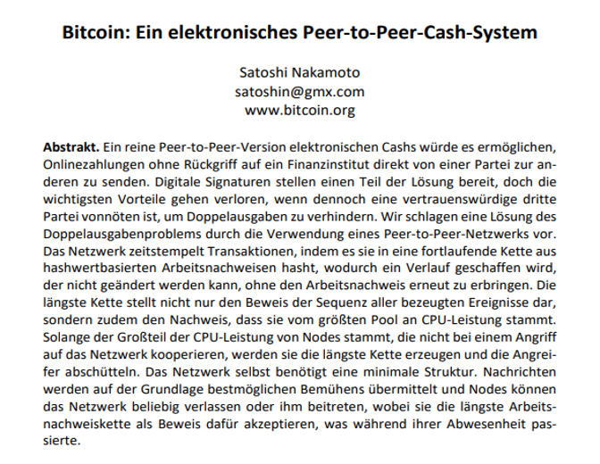
Was ist Bitcoin eigentlich?
Bildquelle: xyz

Slide 6
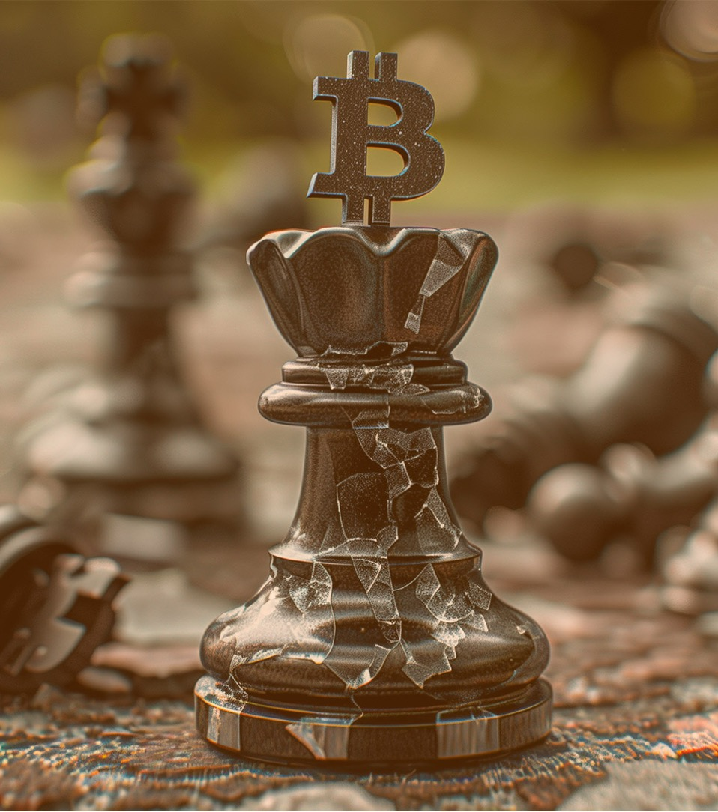
Inhalt
Was ist Geld?
Was ist Fiat-Geld?
Was ist Bitcoin?
Bildquelle: xyz

Slide 7
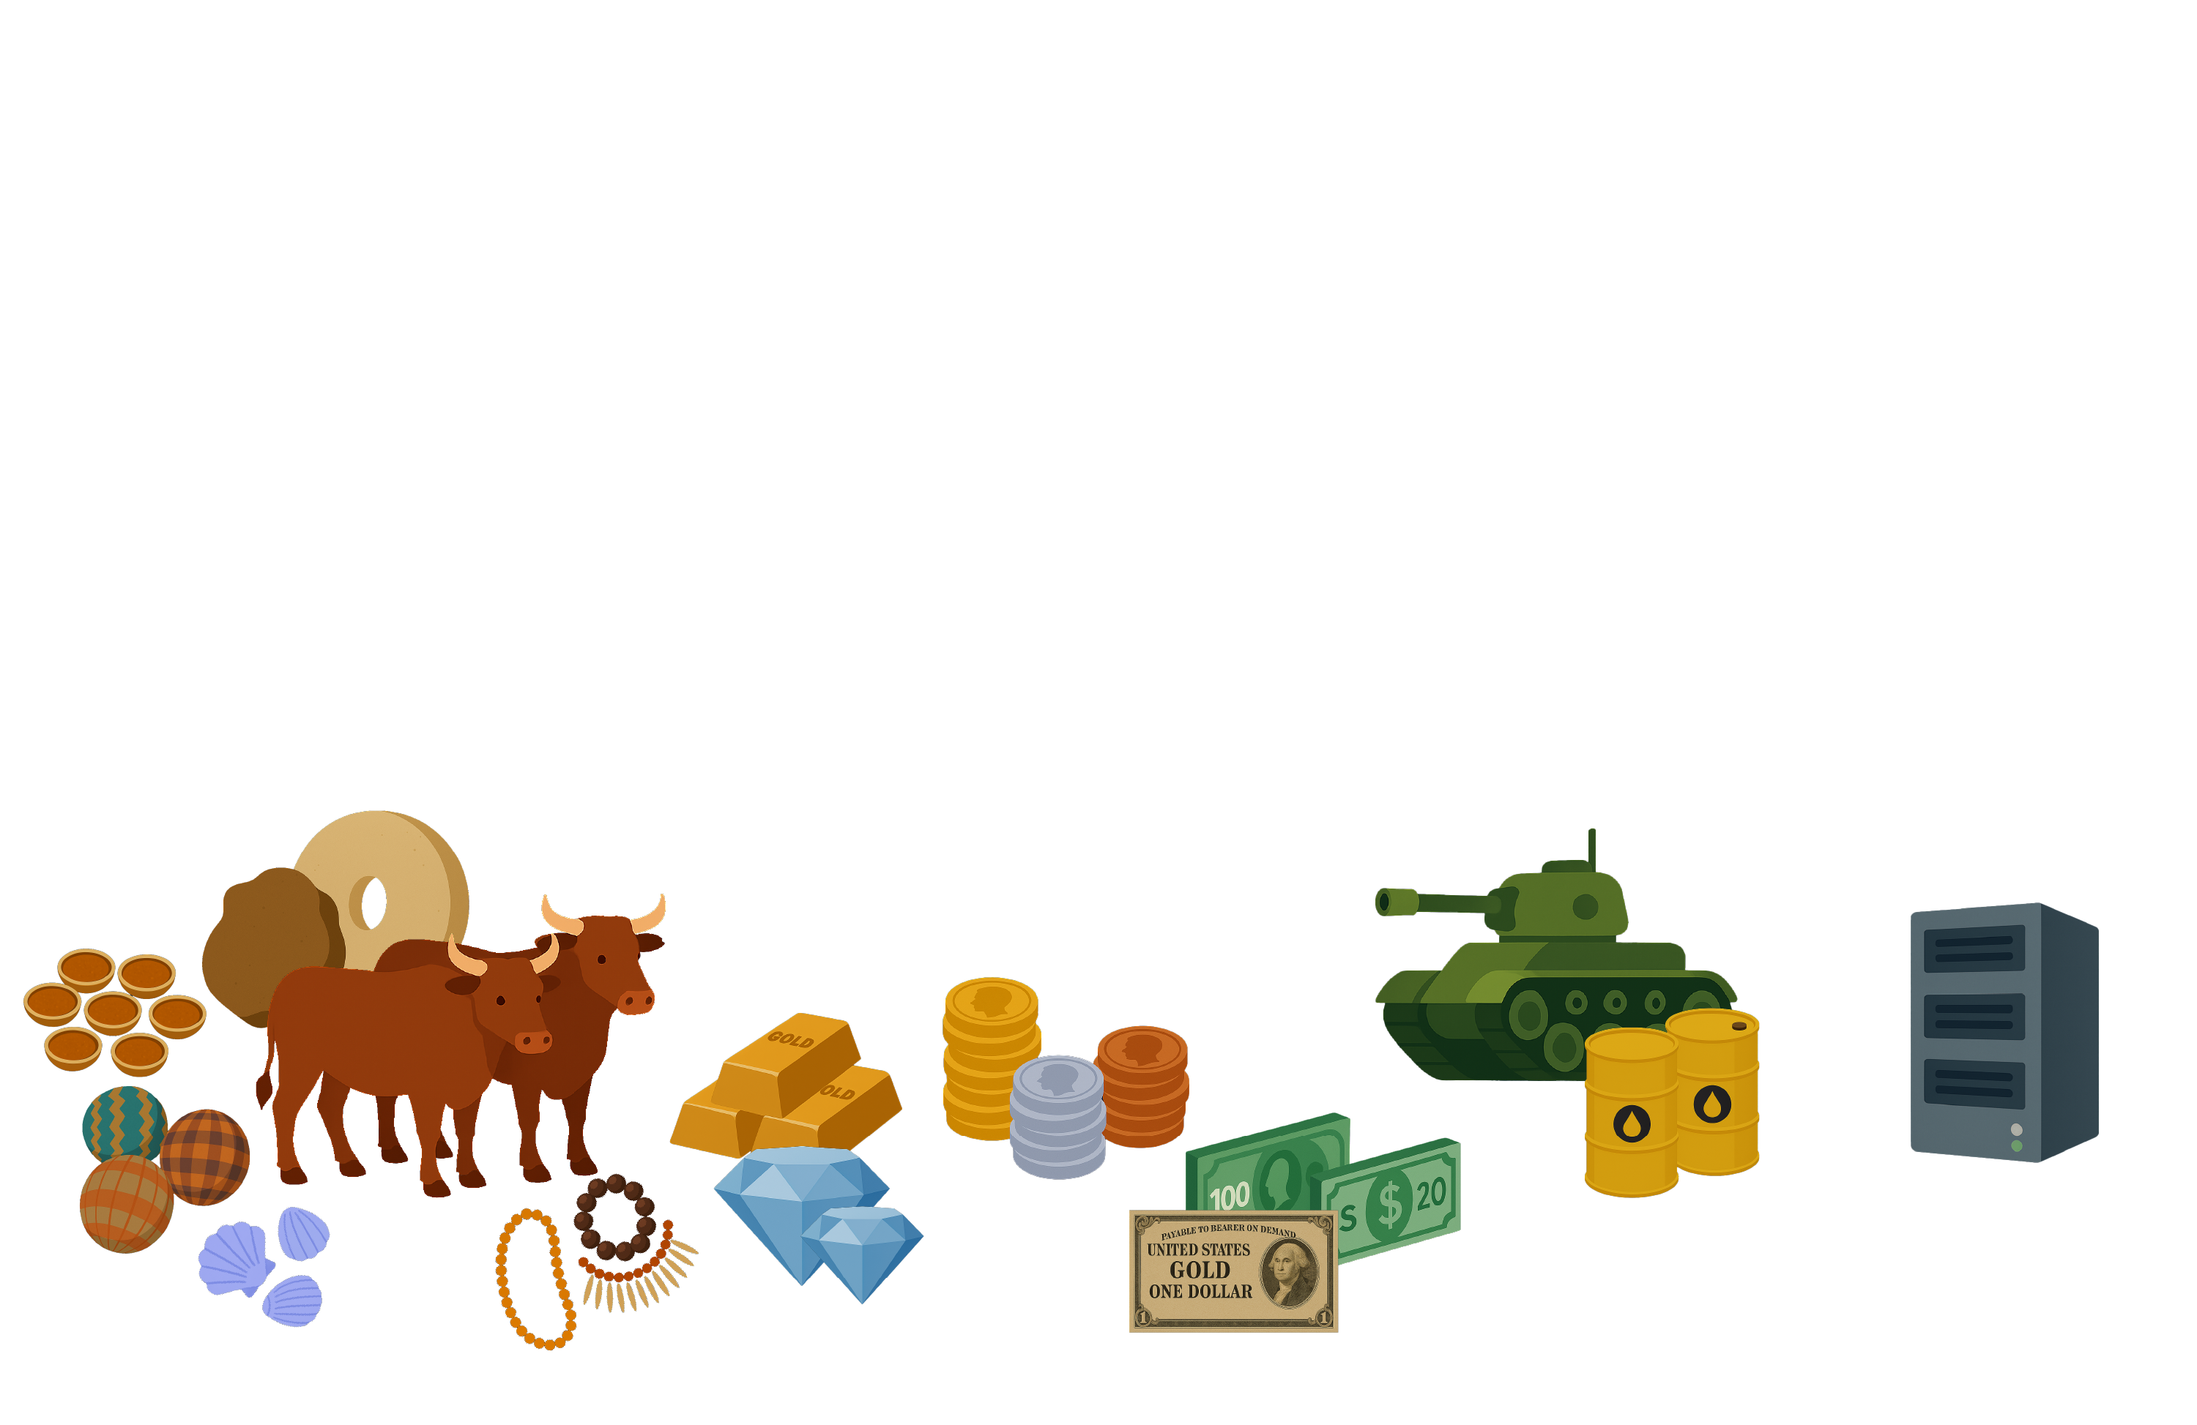
Was ist Geld?

Slide 8
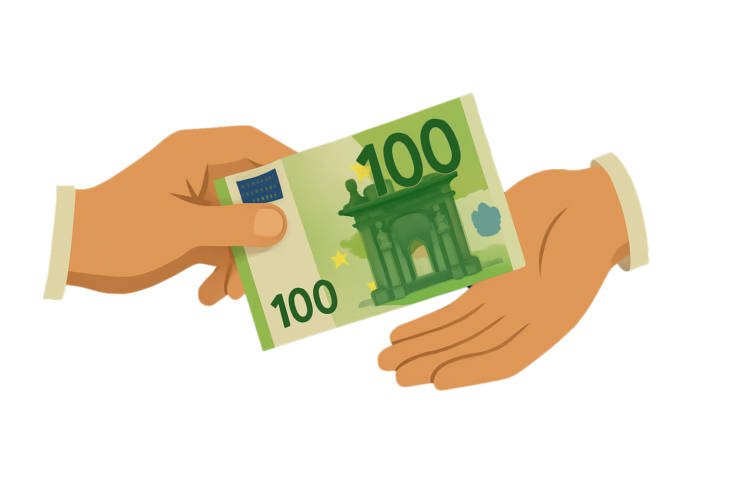
Funktionen des Geldes
Tauschmittelfunktion
Funktion als Recheneinheit
Wertaufbewahrungs-funktion

Slide 9
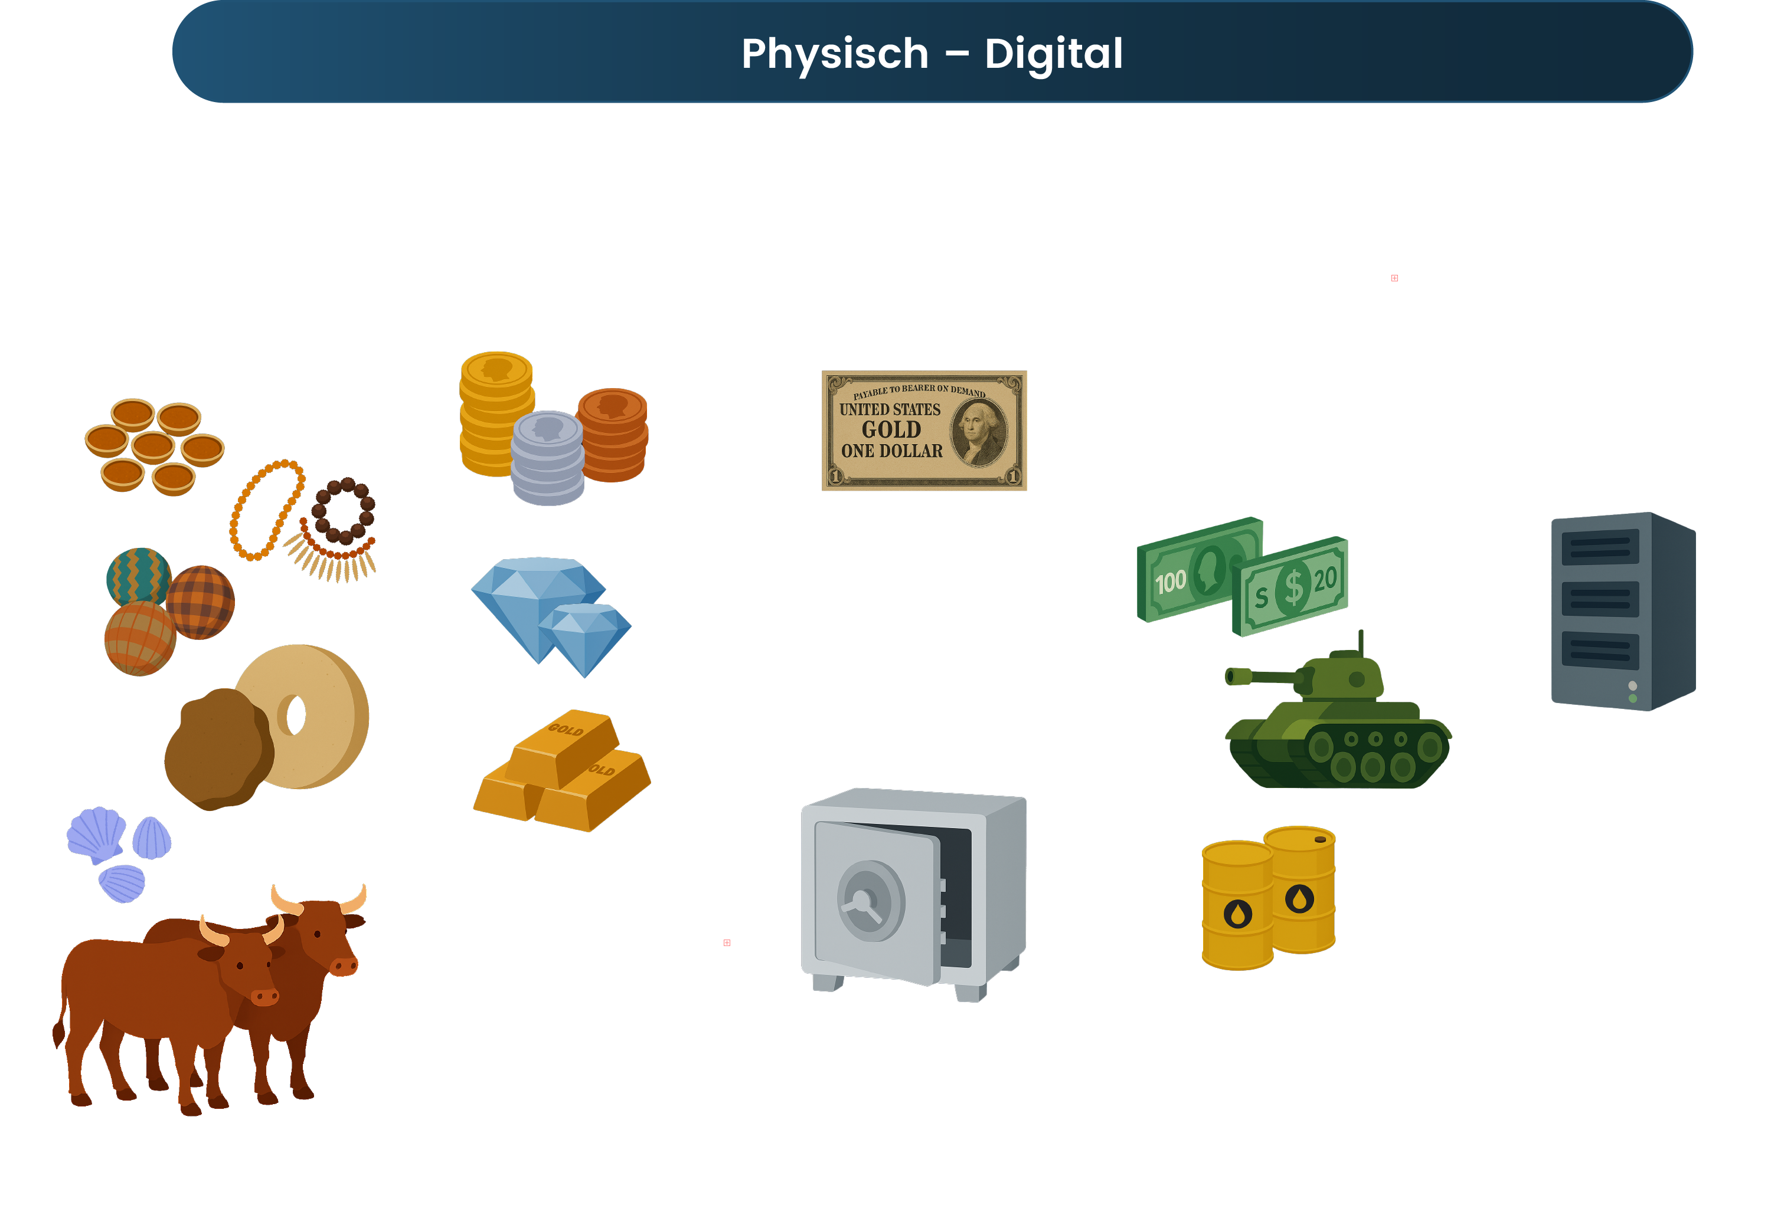
Geschichte des Geldes

Slide 10
Nixon Schock 15.08.1971 wtfhappenedin1971.com

Slide 11
Nixon Schock
Video ZDF Nixon Schock

Slide 12
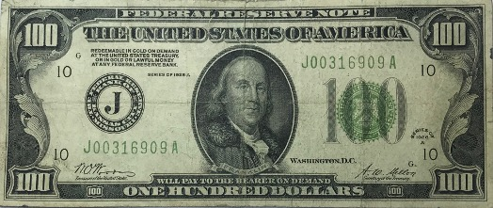
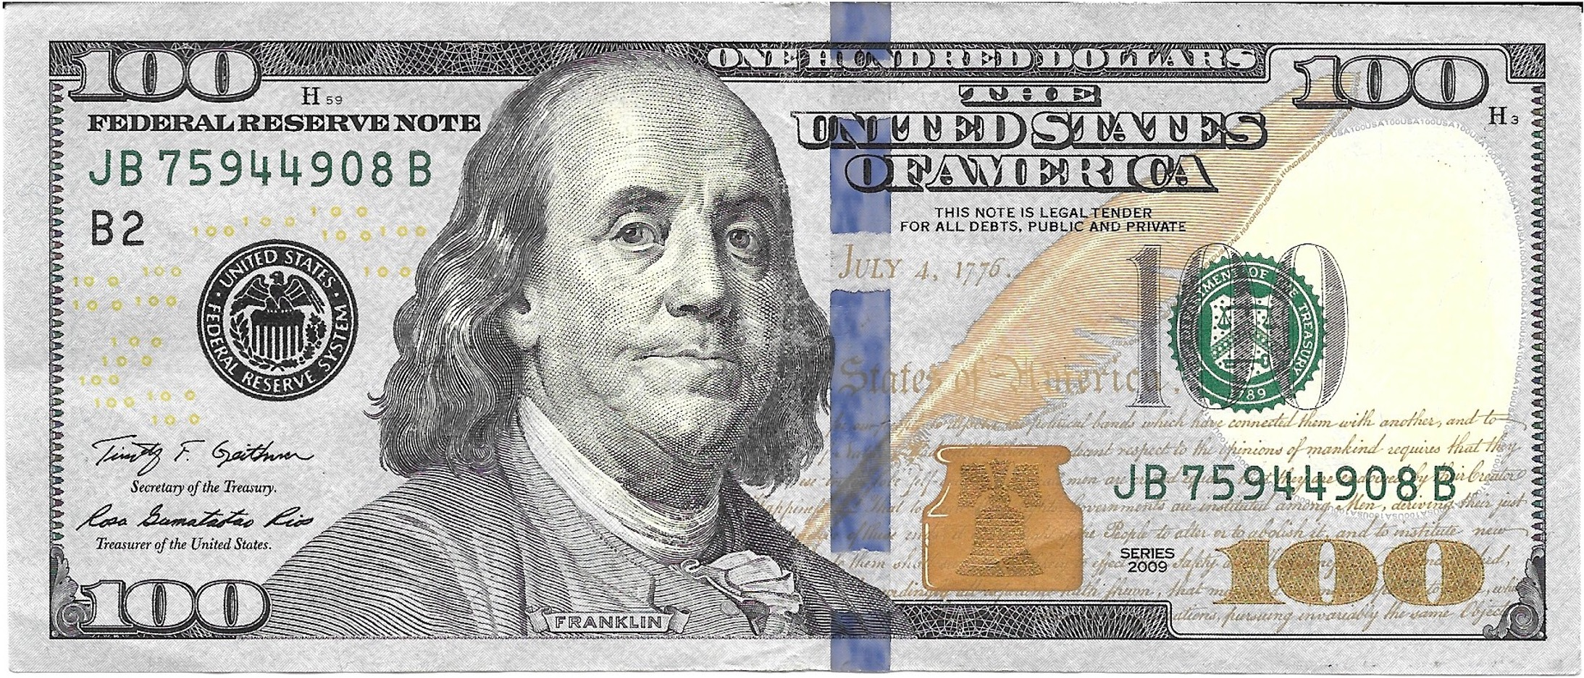
Nixon Schock
How it started:
How it‘s going:

Slide 13
Fiatgeld und Giralgeld
Kreditgeldsystem
„Deficit Spending“ ermöglicht unlimitierte Verschuldung
Niedrige Zinsen, um Staatspleiten zu vermeiden
video

Slide 14
Fiatgeld (Dollar / Euro)
Schuldenausweitung
Geldschöpfung durch zentrale Instanzen
Risiko der Geldentwertung
Cantillon Effekt
video

Slide 15
Cantillon Effekt
„Die konstante Erhöhung der Geldmenge und die damit einhergehende Entwertung des Geldes führt dazu, dass das Einkommen und Vermögen der Besitzer schwinden, während das Vermögen derjenigen steigt, die das neugeschaffene Geld zuerst erhalten.“
– Richard Cantillon (1730)
Staatsnahe Unternehmen, Konzerne und der Finanzsektor profitieren von der Geldmengenausweitung
Geldentwertung betrifft Wirtschaftsteilnehmer am stärksten, die das neugeschöpfte Geld zuletzt oder gar nicht bekommen

Slide 16
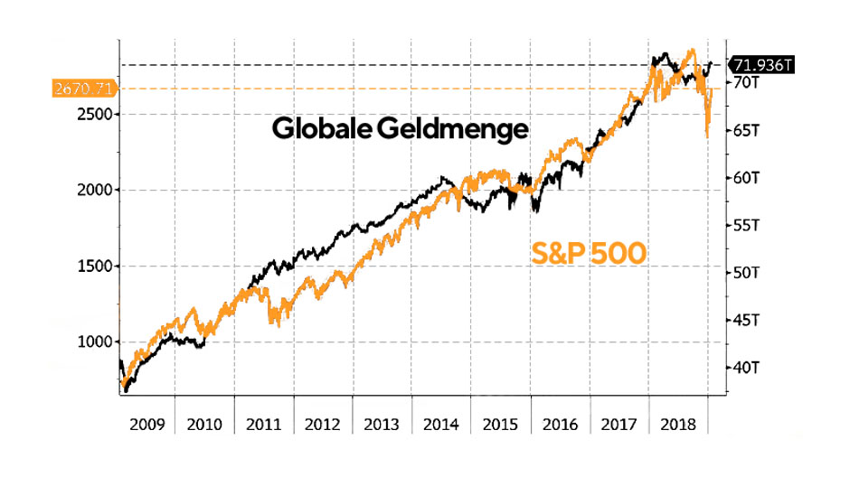
Cantillon Effekt
Bildquelle: xyz

Slide 17
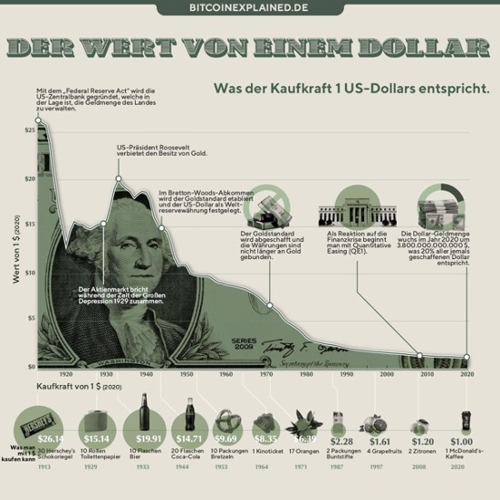
Fiat
Fazit:
Geldmenge nicht validierbar
Zahlungen unter zentraler Kontrolle
Abhängigkeit von Zentralbank
Im Gegensatz zu rohstoffbasiertem Geld wie Goldmünzen, ist Fiatgeld nur durch das Vertrauen in die Regierung gedeckt.

Slide 18
Fiat
Bildquelle: xyz

Slide 19
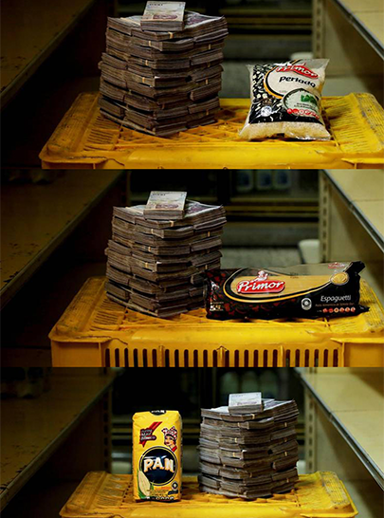
Hyperinflation
Reis, Pasta, Mehl = je 2.500.000 Bolivar

Slide 20
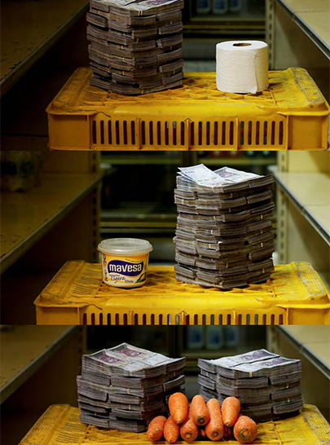
Hyperinflation
Reis, Pasta, Mehl = je 2.500.000 Bolivar
Toilettenpapier = 2.600.000 Bolivar
Margarine, 1 kg Karotten = je 3.000.000

Slide 21
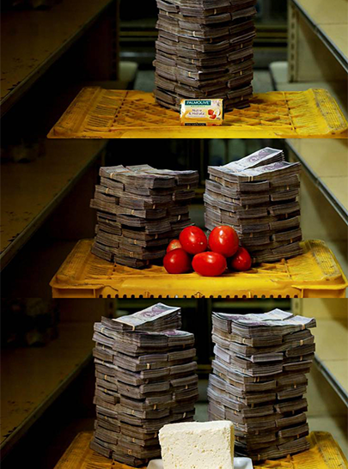
Hyperinflation
Reis, Pasta, Mehl = je 2.500.000 Bolivar
Toilettenpapier = 2.600.000 Bolivar
Margarine, 1 kg Karotten = je 3.000.000
Bolivar Seife = 3.500.000 Bolivar
1 kg Tomaten = 5.000.000 Bolivar
1 kg Käse = 7.500.000 Bolivar

Slide 22
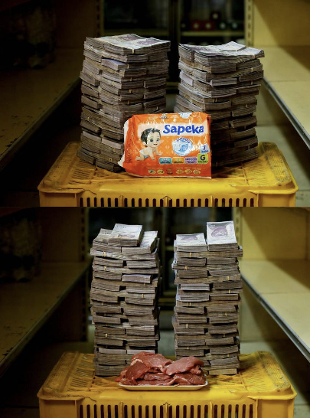
Hyperinflation
Reis, Pasta, Mehl = je 2.500.000 Bolivar
Toilettenpapier = 2.600.000 Bolivar
Margarine, 1 kg Karotten = je 3.000.000
Bolivar Seife = 3.500.000 Bolivar
1 kg Tomaten = 5.000.000 Bolivar
1 kg Käse = 7.500.000 Bolivar
Windeln = 8.000.000 Bolivar
1 kg Fleisch = 9.500.000 Bolivar
= 49.600.000 Bolivar

Slide 23
Folgen von Fiat
Video

Slide 24
Wie löst Bitcoin diese Probleme?

Slide 25
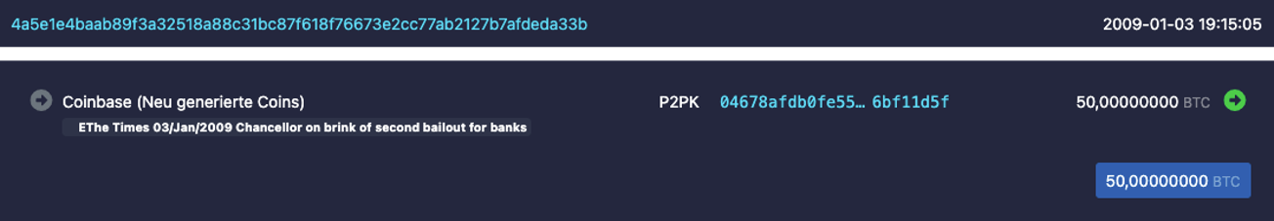
Bitcoins Ursprung

Slide 26
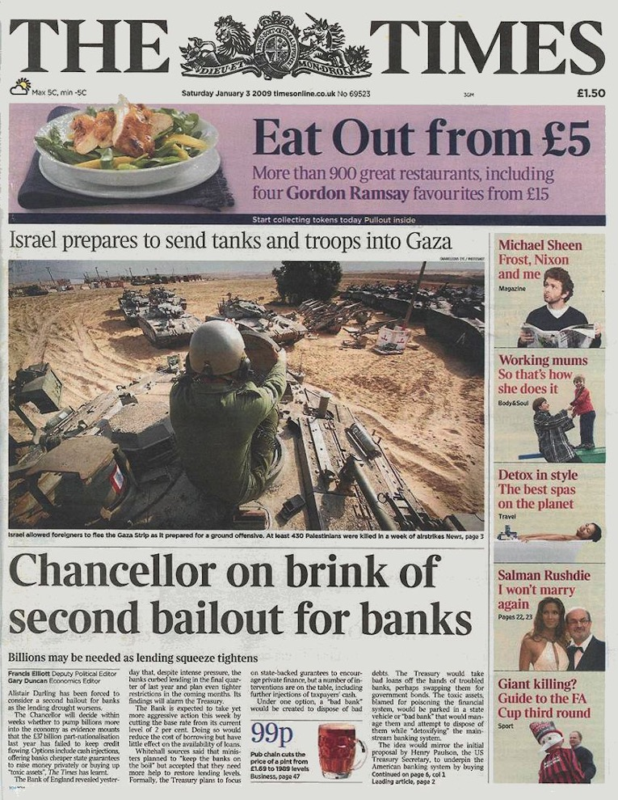
Bitcoins Ursprung

Slide 27

Bitcoin
Offenes, dezentrales System
Zensurresistent
Neutral Ohne
Ländergrenzen
Fest vorgeschriebener Schöpfungszeitplan
Begrenzte Menge
Bildquelle: xyz

Slide 28

Bitcoins Fiskalpolitik

Slide 29
Garantie der Geldmenge
Alle 210.000 Blöcke wird die Block-Subsidy halbiert
Die neu in Umlauf kommenden Einheiten können somit genau bestimmt werden
Der Schöpfungszeitplan ist von jedem nachvollziehbar
Auf 21.000.000 BTC begrenzt

Slide 30
Garantie der Geldmenge
Gesamtsumme des Halvings
Gesamtsumme des Halvings
Anzahl neuer BTC pro Block
kumulierte Anzahl Halvings
10
8
1 BTC = 100.000.000 Satoshi

Slide 31
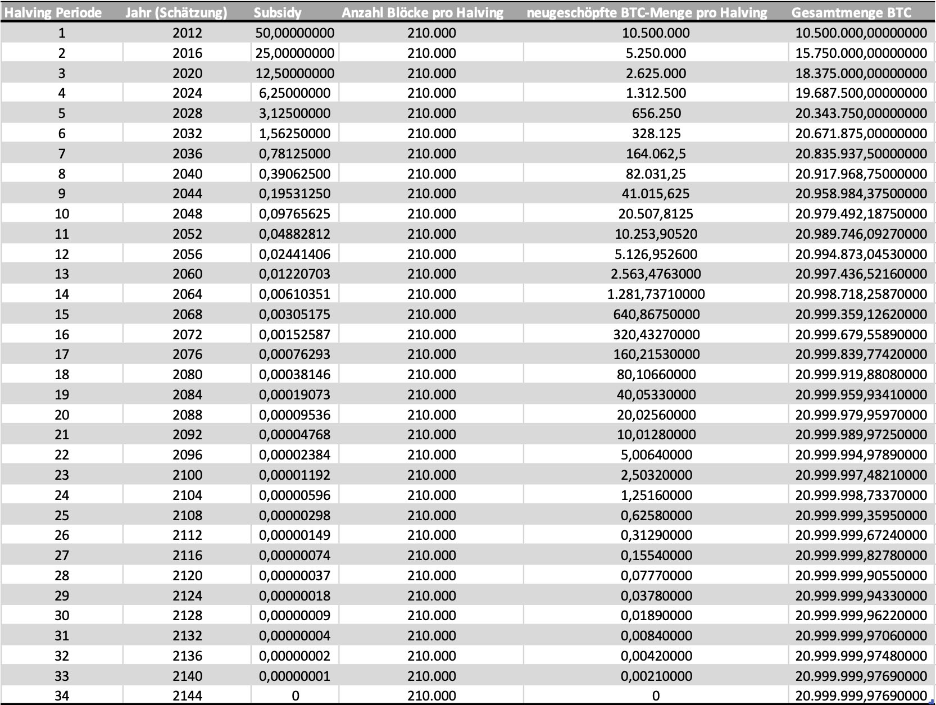
Garantie der Geldmenge

Slide 32
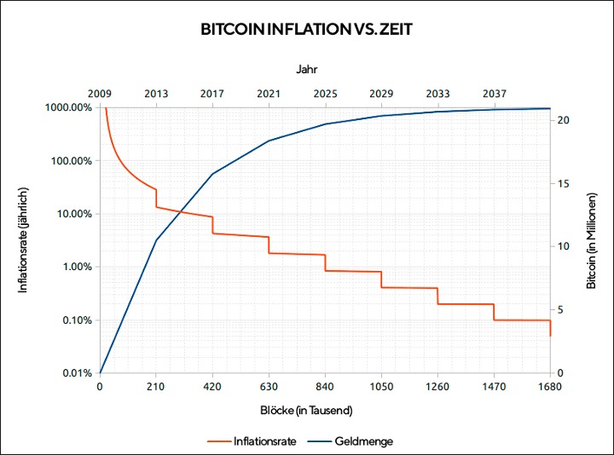
Bitcoin Inflation vs. Zeit
Bildquelle: xyz

Slide 33
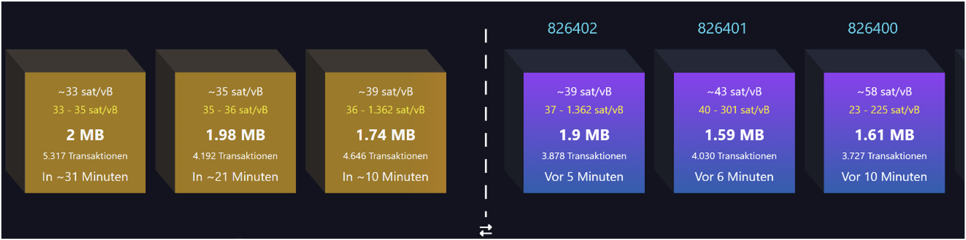
Bitcoin Timechain
Die Bitcoin-Blockchain ist ein Art dezentrales, transparentes, digitales Kassenbuch, welches auf der ganzen Welt auf unzähligen Computern verteilt geführt wird.
Alle 10 Minuten wird durch sogenannte „Bitcoin-Miner“ ein neuer Block gefunden, welcher als eine neubeschriebene Seite in einem Kassenbuch angesehen werden kann.

Slide 34
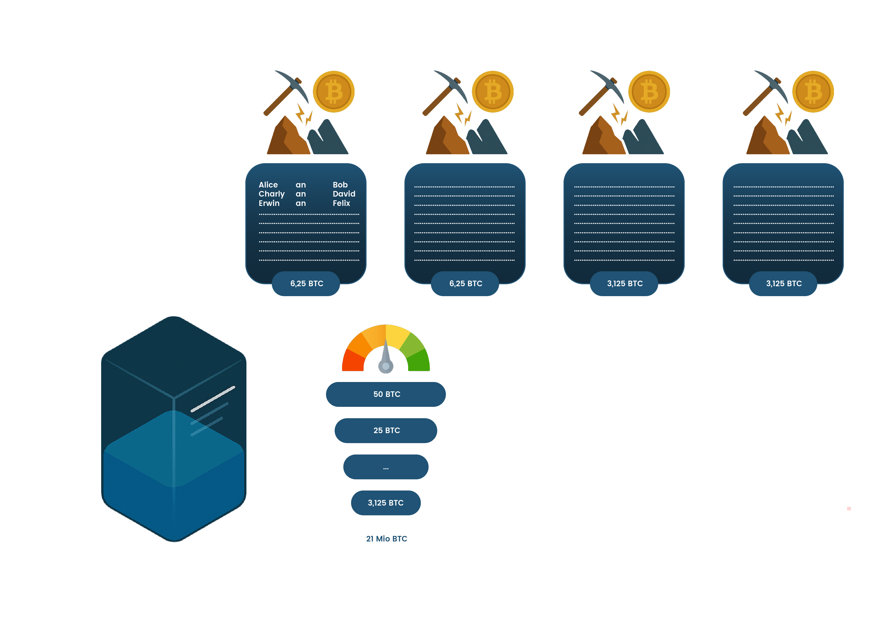

Slide 35
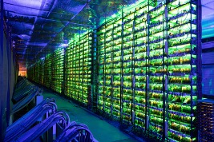
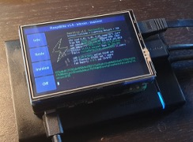
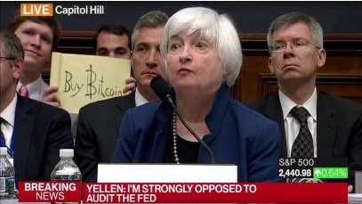
Miner (erzeugen Blöcke)
Nodes (verifizieren Blöcke)
Nutzer (senden / empfangen TX)

Slide 36
Problemlöser Bitcoin
Konfiszierbar
Zensierbar
Inflationierbar
Nicht transparent
Zentral kontrolliert
Politisch beeinflusst
Nicht individuell prüfbar
Basiert auf Vertrauen
Verschiedene Währungsräume
Nicht konfiszierbar
Erlaubnisfrei
Nicht inflationierbar
Transparent
Dezentral
Selbstbestimmt
Individuell prüfbar
Vertrauen in Mathematik
Staats- und grenzenlos

Slide 37
Video Tradingview
Video Tradingview

Slide 38
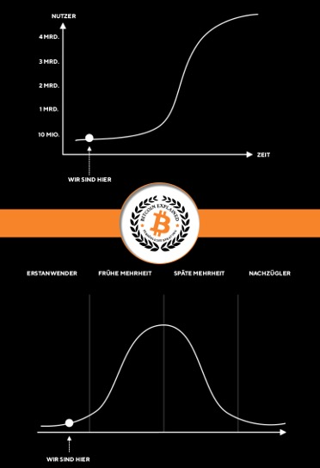
Warum brauche ich Bitcoin?
Chance
Asymmetrische Wette mit riesigem Potential nach oben
Bitcoin ist ein Muss für jedes „Portfolio“
Vorsorge/Sparen
Fiatwährungen eignen sich nicht als Wertspeicher
Bitcoin ist die beste Spar-Technologie (knappeste Gut weltweit)

Slide 39
Warum brauche ich Bitcoin?
Eigentum
Niemand kontrolliert das Netzwerk
Bitcoin bietet finanzielle Freiheit und Unabhängigkeit
Sicherheit
Dezentrales Design macht ein Versagen/Verbot sehr unwahrscheinlich
Bitcoin ist sicher und beständig

Slide 40
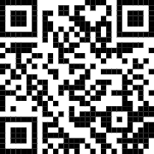
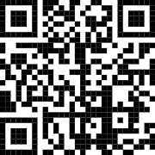
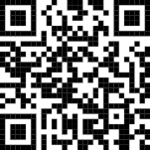
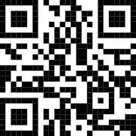
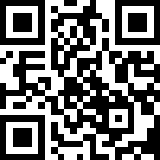
Kontakt & Information
Meetups & Events
Feedback
Münzweg Podcast
Bitcoinexplained
Design & Layout

